Slide 1

Økonomi ved statlige aksjoner
Fagsamling øvelse statlig aksjon - IUA Midt-Norge
Rune S. Frostvin
seniorrådgiver
Miljøberedskap, Kystverket

Slide 2
Kommunale aksjoner vs. statlige aksjoner
Kommunale aksjoner (IUA)
Kommunen har plikt til å aksjonere
Statlige aksjoner
Kystverket overtar ledelsen av en aksjon mot akutt forurensning (helt eller delvis).
Kommuner og private har plikt til å bistå Kystverket etter pålegg
Kommunen må selv sørge for å sende krav til ansvarlig forurenser
Om ikke dekning hos den ansvarlige kan kommunen søke om vederlag fra Kystverket dersom større kostander
Kystverket dekker kommunens pådratte kostnader*
Kystverket fremmer krav om refusjon mot ansvarlig forurenser
Kystverket kan bistå kommunen (IUA) ved behov

Slide 3
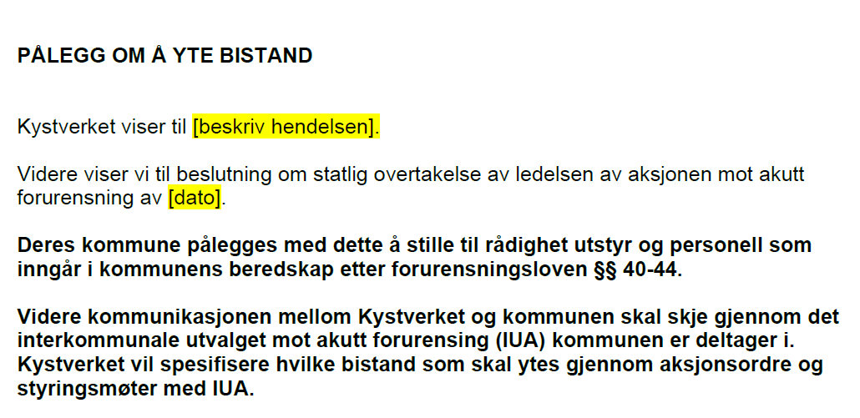

Slide 4
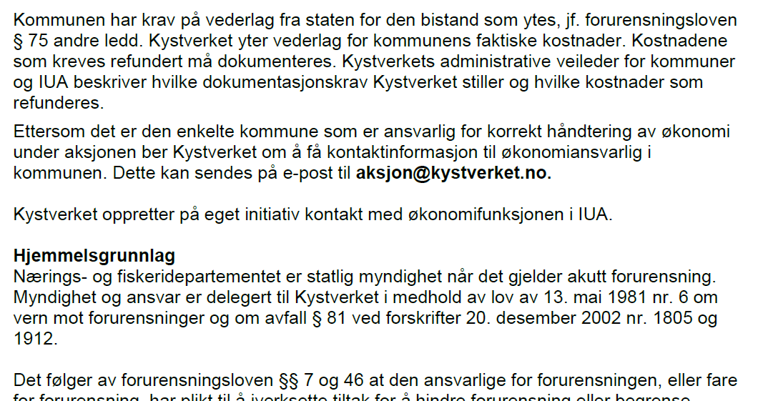

Slide 5
Hvem skal ta regningen til slutt?
Plikt til å dekke kostnader («polluter pays principle»)
  Nedfelt i forurensningsloven § 2 punkt 5:
  «Kostnadene ved å hindre eller begrense forurensning og avfallsproblemer skal dekkes av den ansvarlige for forurensningen eller avfallet.».
Målsetning: full dekning fra ansvarlig forurenser for det offentliges kostnader.
Økonomisk ansvarstak ved skipshendelser
  Reder (og forsikringsselskap) kan begrense ansvaret sitt etter sjøloven
Begrensningsbeløpet kan overskrides ved en større skipshendelse.
  Konsekvens: man oppnår ikke full dekning hos ansvarlig forurenser, men får utbetalt en dividende
Notes:
Bakteppe – kravet skal stå seg i retten og vi bruker noen andres penger, enten ansvarlig forurenser eller skattebetalerne.

Slide 6
Statlig aksjon
Hvem bærer risikoen for kommunenes kostnader
– og når?
Kommune/IUA:
  Økonomisk risiko for egne vurderinger - og for god nok dokumentasjon
  Erstatningskrav som følge av hendelsen, men som ikke er del av et refusjonskrav, slik som eksempelvis:
    Erstatning for skade på havneanlegg
    Kostnader som pådras før det erklæres statlig aksjon
    Kostnader for tiltak som strekker seg lenger enn hva som anses «nødvendig»
Staten:
  Overtar kommunenes risiko først når regnskapet er revidert og godkjent

Slide 7
Økonomifunksjonen i IUA – oppgaver i akuttfasen
Sørge for tilstrekkelige ressurser til å løse sine oppgaver
Sørge for at de andre funksjonene i IUA er kjent med økonomifunksjonens rolle og ansvar
Utarbeide og formidle prosedyrer og rutiner som skal følges internt
  krav til informasjon og dokumentasjon
Sørge for at aktuelle kommuner er kjent med hva de må bidra med
Starte arbeidet med å utarbeide prognoser
Tilrettelegge for aksjonsregnskap og lage gode rutiner for dokumentasjon
Notes:
Forpliktelsesregnskap = holde oversikt over bestillinger som er foretatt, avtaler som er inngått osv.

Slide 8
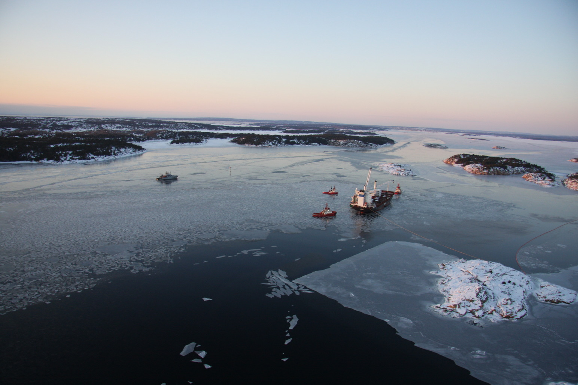
Hva kan Kystverket bidra med?
Rådgivning i akuttfasen
  Målsetting: Gjennomføring av første møte senest første hverdag etter mobilisering
    Få nødvendige systemer for oppfølging på plass
    Avklare ressursbehov for kommunene / IUA
    Fokus på viktige områder i den administrative veilederen
    Dokumentasjon og utforming av det økonomiske kravet
    Likviditet

Slide 9
Kystverkets håndtering av kommunenes krav
Prognoser og rapport om påløpte kostnader
  Oversendes på ukebasis
Rapport over regnskapsførte kostnader med vedlegg
  Forhåndsvurdering av kravet med tilhørende dokumentasjon, grunnlag for delutbetalinger
  Grundig gjennomgang av dokumentasjon – dialog!
Komplett revidert aksjonsregnskap
  Vederlag
Forskuddsbetaling
  kan gis på grunnlag av prognoser/dokumenterte regnskapsførte kostnader (likviditet)
Kan være aktuelt med ytterligere dokumentasjon når ansvarlig forurenser har mottatt og kommentert kravet – ta vare på alt som kan være relevant!

Slide 10
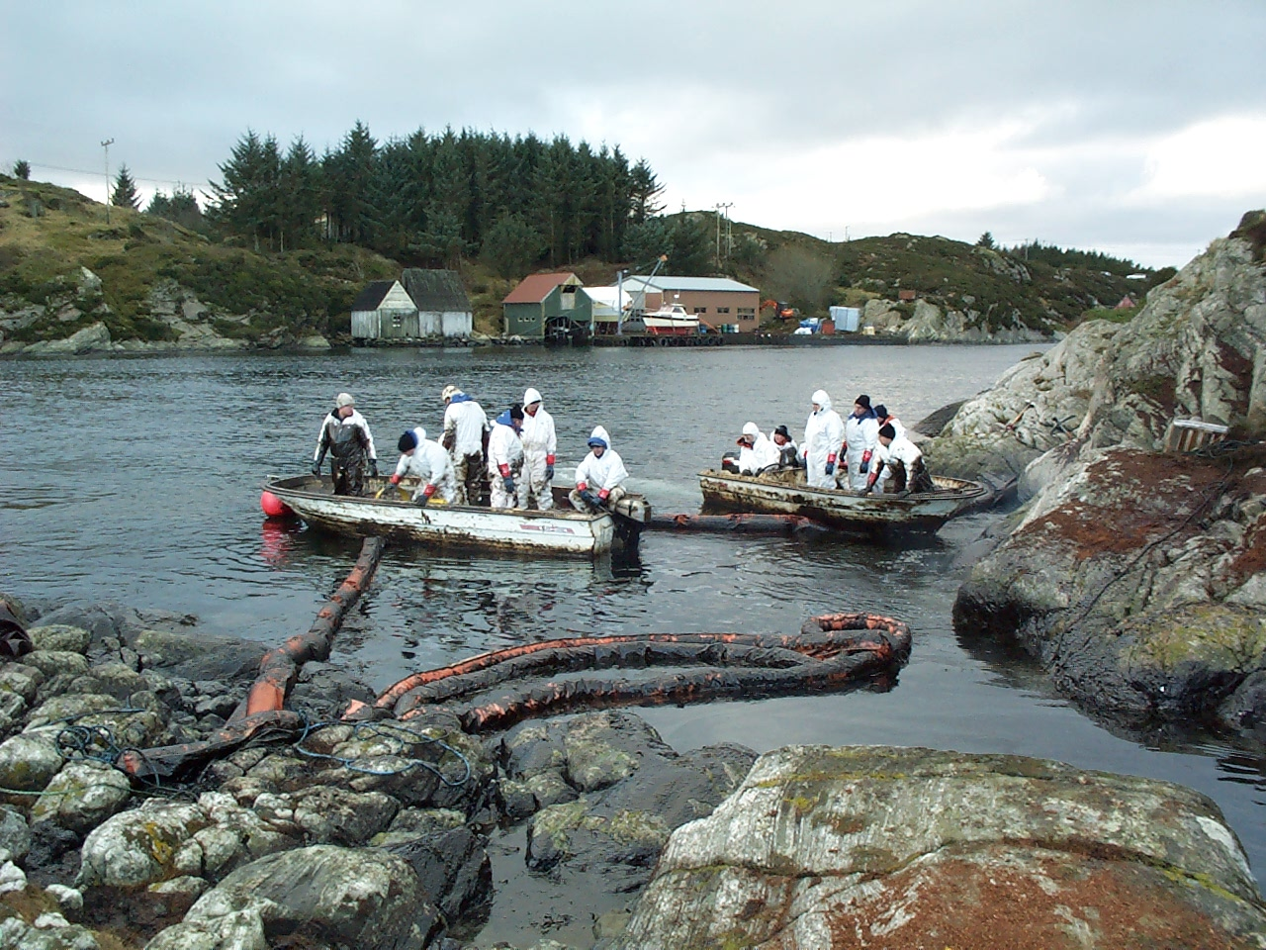
Hvilke kostnader refunderes
Hovedregel:
Kostnaden må være nødvendig for å bekjempe den akutte forurensingen
  Kystverket skal gjennom aksjonsordre eller annen skriftlig godkjenning ha tatt initiativ til eller godkjent de tiltak som iverksettes
  Vederlagskravet skal dokumenteres og formidles i henhold til retningslinjene i den administrative veilederen

Slide 11
Lønn og sosiale kostnader
Lønn
Kommunalt ansatte avlønnes som i ordinært arbeidsforhold
Midlertidige ansatte avlønnes i tråd med administrativ veileder
KS-satser kan ikke benyttes
Kommunen inngår arbeidsavtaler og tegner forsikringer
Kommunen må søke Arbeidstilsynet om dispensasjoner hvis det er aktuelt
Administrativt påslag
Det kan beregnes 5% administrativt påslag på lønn og sosiale kostnader (dekker udokumenterte utgifter)
Notes:
Midlertidig ansatte mest aktuelt ved meget store hendelser med mye strandpåslag. Mye under Full City, ingen under Godafoss.
Lønnes i stillingskode 7517 alt. 1, max ansiennitet (side 19 i veilederen)

Slide 12
Anskaffelser ved aksjoner
Kommuner og IUA er selv ansvarlig for at anskaffelsene de gjennomfører i forbindelse med aksjoner skjer i henhold til gjeldende regelverk.
Regelverket (LOA og FOA) gjelder selv om det er aksjon
Hasteanskaffelser – må dokumenteres godt!
IUA bø fortløpende vurdere om staben har tilstrekkelig innkjøpskompetanse.
Kystverket har rammeavtale for avfallshåndtering som kan benyttes av IUA ved kommunale og statlige aksjoner
Jo bedre forberedt dere er jo lettere er det:
  Ferdig maler (konkurransegrunnlag / protokoll/ avropskjema)
Notes:
Vi anbefaler at det tas kontakt med kommunens innkjøpsseksjon for bistand
Avfall staten, (sikre ikke bryter med egne kommunale avtaler)

Slide 13
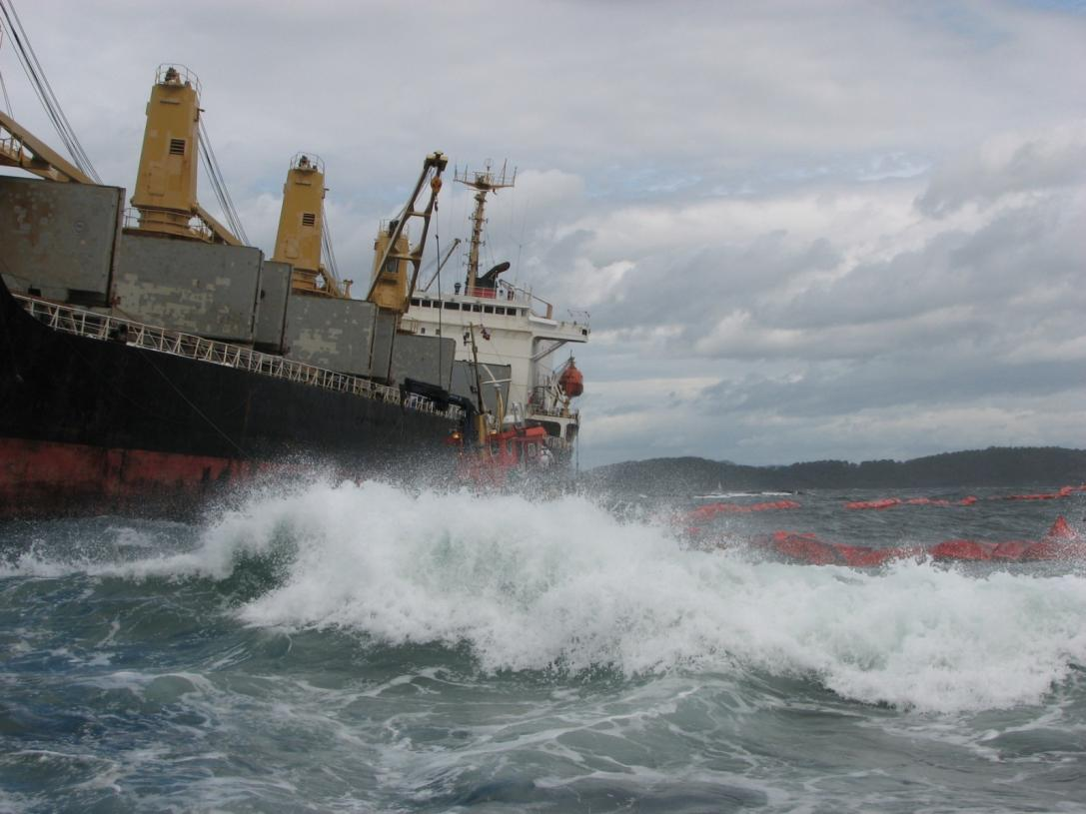
Avfallskostnader
Avfallshåndtering – kostnadsbilde
Full City-aksjonen – total kostnad: 234 mill. kr
  Avfallshåndtering: ca. 21 mill. kr
  Mannskapskostnader: ca. 9 mill. kr
  Utstyrskostnader: ca. 8 mill. kr
  Materiellkostnader: ca. 4 mill. kr
Server-aksjonen, statens krav: ca. 200 mill. kr
  Avfallshåndtering : ca. 20 mill. kr
Godafoss-aksjonen: ca. 88 mill. kr
  Avfallshåndtering: ca. 24 mill. kr
KNM Hegle Ingstad
  Avfallshåndtering ca. 2,5 mill kr

Slide 14
Krav til bilag og dokumentasjon
Samme krav til bilag knyttet til aksjonen som til øvrige regnskapsbilag i kommunen
Utvidet krav om at bilagene skal være selvforklarende
  Skriv på merknader og forklaringer
  Legg ved
    E-poster, bestillinger etc.
    Rapporter og fotografier ved skader, uhell
    Anskaffelsesprotokoller!!
Dokumenter operative begrunnelser for valg av ressurser
I tvilstilfeller - sørg for forhåndsgodkjenninger fra Kystverket!

Slide 15
Hva er riktig ressursbruk – og pris?
Ofte utfordring å dokumentere timebruk godt nok
  Bør gjøres fortløpende, når dere husker hvem som har gjort hva, når og hvorfor
  Bruk skjema
Pris for leie av materiell
  Ha oppdaterte prislister klar på forhånd, gjerne publisert på hjemmesiden til kommunen

Slide 16
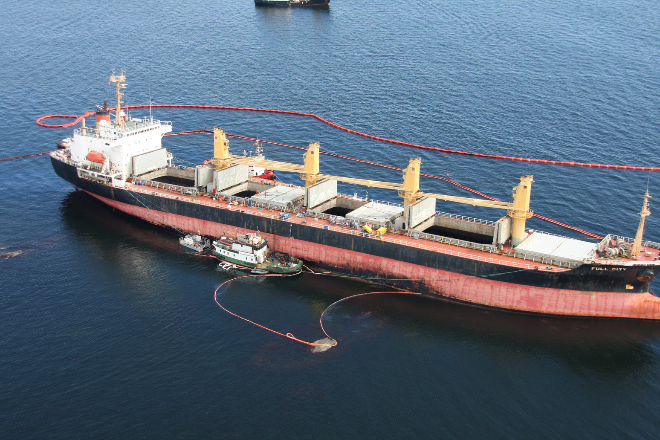

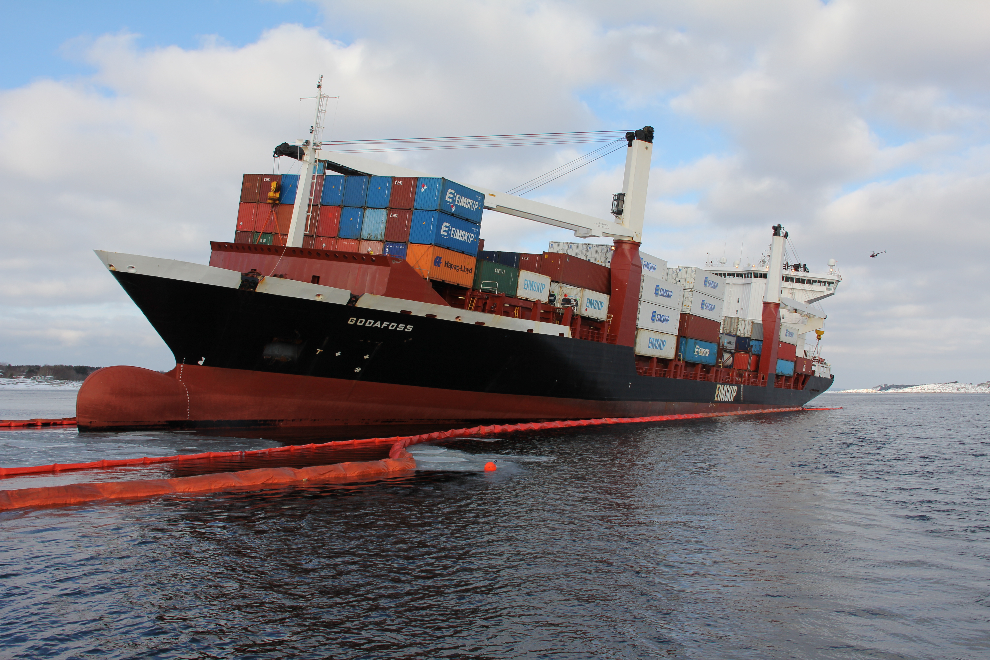

Administrativ veileder for kommuner og IUA
Første utgave ble utarbeidet basert på tidligere erfaringer og evalueringer og «hastepublisert» ifm. Full City i juli/august 2009
Erfaringene fra Full City og Godafoss samt endring i regelverk avdekket behov for revisjon og tydeliggjøring på flere områder
Revidert i 2012, 2019 og 2023

Slide 17
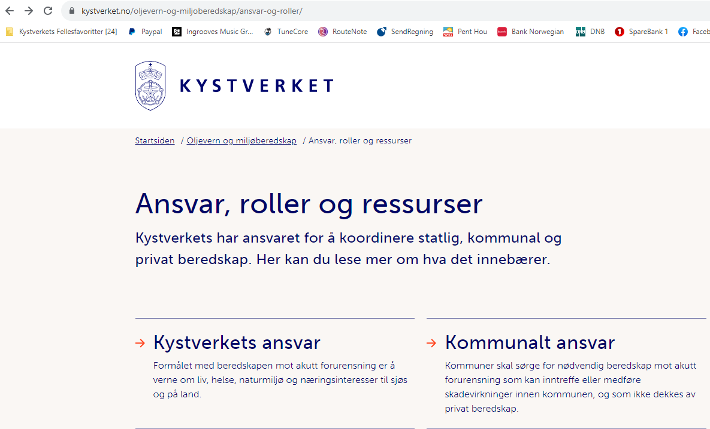
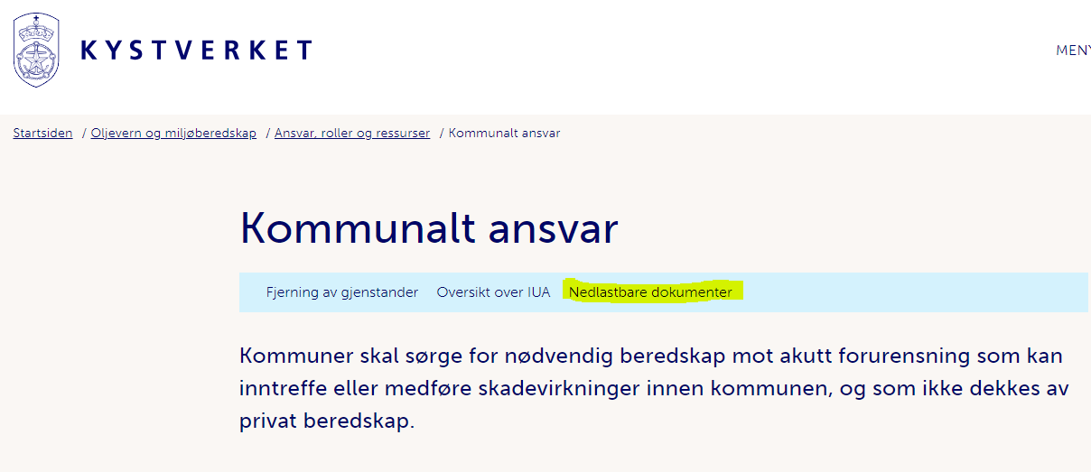
Administrativ veileder – hvor finner dere den?
Notes:
Anbefaler at deltakere gjør seg kjent med denne på forhånd!

Slide 18
Tilgjengelige maler og skjemaer til veilederen
Retningslinjer for leie av småbåter
Standardkontrakt for leie av småbåter med bemanning
Standardkontrakt for avtale om leie av småbåter uten bemanning
Rater for utleie av statlig beredskapsmateriell
Instruks for utrangering, kassasjon og avhending av materiell og fast eiendom som tilhører staten
Prognose - mal
Prosjektregnskap - mal
Revisjon - standard engasjementbrev- avtalte kontrollhandlinger
Revisjon - rapport av faktisk resultat av kontrollhandlinger
Økonomi - hurtigveileder i akuttfasen
Sluttrapport – mal
Skjema lønn og reise

Slide 19

Hurtigveileder i akuttfasen
Nyttig verktøy innledningsvis ved en aksjon
Temaer:
  Roller og ansvar
  Økonomi/prognoser/regnskap
  Krav til dokumentasjon
  Innkjøp/rammeavtaler
  Etikk og habilitet
  Kassasjon og avhending

